Slide 1
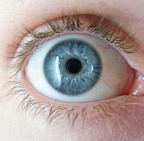
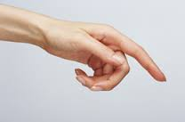
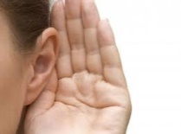
Oppimistyylit
Käytämme oppimisessa, ajattelussa, muistamisessa ja kuvittelussa eri aistien kautta tullutta aineistoa
Oppijalla voi olla yksi vahvempi oppimistyyli tai vahvuuksia useilla oppimistyyleillä
Visuaalinen oppija
Auditiivinen oppija
Kinesteettinen oppija
Oman oppimistyylin tunteminen ja sen aktiivinen käyttö parantaa suorituksia
VINKKI:
Älä ole aina omalla mukavuusalueellasi, käytä kaikkia

Slide 2
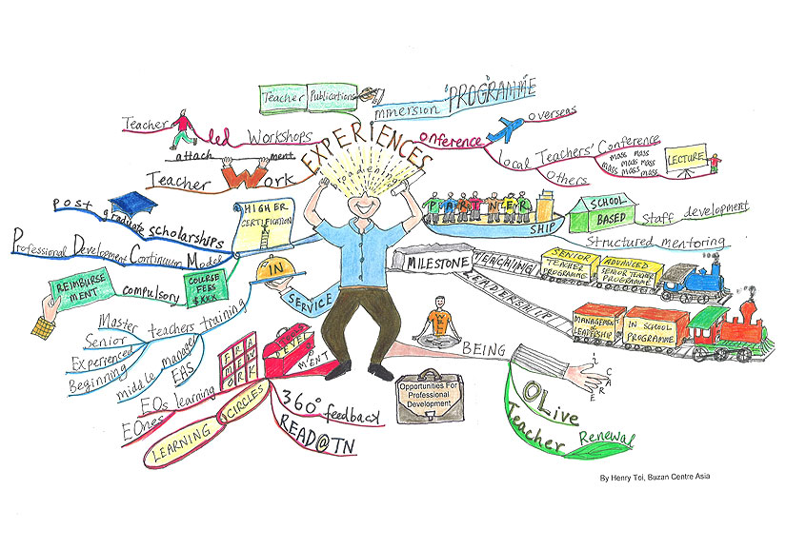
Visuaalinen oppija
opit parhaiten näkemällä, lukemalla ja katselemalla
tarvitset kokonaiskuvan, tarkoituksen ja vision ennen yksityiskohtia
olet huolellinen, tarkkaavainen, harkitseva
omaat usein hyvän mielikuvituksen
Parannat suoritustasi, kun
katselet kuvia, videoita
piirrät käsitekarttoja
teet alleviivauksia
käytät värejä muistiinpanoissa
teet luetteloita, kaavioita ja jäsennyksiä
käytät mielikuvitusta opiskelussa
VINKKI:
Tee hauskoja ja omaperäisiä mind mappeja

Slide 3
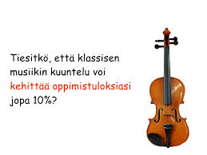
Auditiivinen oppija
opit parhaiten kuuntelemalla ja keskustelemalla
rytmi ja musiikki saattavat auttaa oppimisessa
häiriinnyt ehkä melusta ja taustaäänistä
suulliset ohjeet parempia kuin kirjalliset
Parannat suoritustasi, kun
keskustelet luokkatovereiden kanssa asioista ja ideoista
esität opettajalle kysymyksiä
luet muistiinpanoja ääneen
keskityt hyvässä asennossa
muistelet tarinoita, esimerkkejä
kerrot toisille käsityksesi opitusta asiasta
VINKKI:
Musiikki parantaa keskittymiskykyä ja tekee oppimisesta nopeampaa

Slide 4
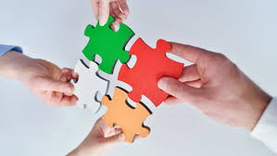
Kinesteettinen oppija
opit parhaiten kokeilemalla ja itse tekemällä
opit usein yrityksen ja erehdyksen kautta
yhdistät teoreettiset ohjeet käytäntöön
tietotekniikka ja pelit auttavat oppimisessa
Parannat suoritustasi, kun
käytät kaikkia aistejasi
etsit käytännön esimerkkejä
teet kokeita käsillä ja havainnoimalla
teet mielikuvitusharjoituksia
käytät kynää ja paperia
teet käsitekarttoja ja muistilappuja
pidät taukoja ja liikut välillä
VINKKI:
Yhdistä uudet palaset aiemmin opittuun

Slide 5
Edistän oppimistani
Uskon kykyihini
Huolehdin ihmissuhteistani
Harrastan liikuntaa
Syön terveellisesti
Motivoin itseni oppimiseen
Siedän paineita
Ajattelen positiivisesti
Huolehdin riittävästä levosta
Työskentelen tunnollisesti
Hankin tietoa oppimisesta
Asetan selkeät tavoitteet
Tunnen luku- ja opiskelutavat

Slide 6
Tehostan lukutaitojani
herätän aivot silmäilemällä tekstiä
keskityn kriittisillä kysymyksillä
sovellan tietoa jo oppimaani
motivoin itseni pohdiskellen
käytän mielikuvitusta ja luon kokonaisuuksia
olen aktiivinen,
käytän tieto-lähteitä
helpotan kertausta miellekartanavulla
teen alleviivauksia ja reuna-merkintöjä

Slide 7
Kehitän lukunopeuttani
lukunopeuteen vaikuttavat näkökentän laajuus sekä tekstin havaitsemisnopeus
lukiessa kuluu aikaa silmän kohdistuspisteen siirtoon noin ¼ sekuntia
lukunopeus kehittyy lukemalla
Hidas lukija näkee vain pari sanaa kerrallaan
Lukemista tapahtuu vain silloin, kun katseesi on pysähtynyt. Pysähdyksen aikana silmäsi tekevät havaintoja
Nopeampi lukija näkee useita sanoja kerrallaan
Lukemista tapahtuu vain silloin, kun katseesi on pysähtynyt. Pysähdyksen aikana silmäsi tekevät havaintoja
Nopea lukija näkee rivin tai kaksi kerrallaan
Lukemista tapahtuu vain silloin, kun katseesi on pysähtynyt. Pysähdyksen aikana silmäsi tekevät havaintoja kirjaimista ja sanoista. Aivosi saavat ärsykkeitä tekstistä merkkeinä ja kirjaimina. Keskivertolukijan katseen pysähdykseen käyttämä aika on keskimäärin 0,4-0,8 sekuntia. Lukunopeuteesi vaikuttaa fiksaatioajan lisäksi myös fiksaatiopisteiden määrä tekstiriviä kohden. Kehittämällä lukemisen osa-alueita ja poistamalla yleisimpiä lukuvirheitä ja tottumuksia, voimme kohottaa lukunopeuttamme jopa 100 prosenttia.

Slide 8
Kehitän koevastaustyyliäni
Luen tehtävä huolella
pohdin tarkkaan, mitä kysytään
luonnostelen jäsentäen vastauksen suttupaperille (mind map)
Johdanto
määrittelen käsitteet ja termit
liitän suurempaan kokonaisuuteen
analysoin ja pohdin eri näkökulmista
pohdin syyt, seuraukset ja vaikutukset
havainnollistan piirroksilla, taulukoilla, kaavioilla
osoitan ymmärtäväni omin esimerkein
Aiheen käsittely
Johtopäätös ja yhteenveto
perustelen johtopäätökset faktoilla
tiivistän yhteenvedoksi
etsin yhteyksiä eri oppiaineisiin

Slide 9
Opiskelen oikealla asenteella
Oikealla asenteella voin paljon tehostaa oppimistani
luotan itseeni
otan itse vastuuta oppimisesta
olen valmis ponnistuksiin
ajattelen myönteisesti
olen aktiivinen osallistuja
innostun uuden oppimisesta

Slide 10
Vältän kielteisiä asenteita
”en pysty keskittymään kunnolla”
poistan häiriötekijät, rentoudun
”minulla ei ole aikaa lukea”
teen aikataulun, jota noudatan
”minulla ei ole kielipäätä”
lahjakkuuttani voin aina kehittää ja etsiä uusia opiskelutapoja
”en muista kaikkea oppimaani”
liitän osaset kokonaisuuksiin
”opiskelutekniikkani on huono”
tapojani voin aina muuttaa
”en tarvitse tätä missään”
tulevaisuuttani en voi tietää
”opiskelu on liian tylsää”
otan mielikuvituksen mukaan
”tämä on liian suuri urakka”
”elefantti syödään palasina”
”aloitan joskus myöhemmin”
motivaation odottelu on itsensä huijaamista

Slide 11
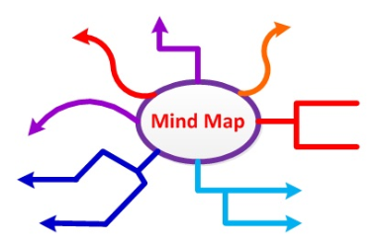
Teen muistiinpanoja
MIKSI
keskittymiseni paranee
joudun pohtimaan asioita
huomaan keskeiset seikat
hahmotan kokonaisuuden paremmin
helpotan kertaamista ja kokeisiin valmistautumista
otan aktiivisemman roolin
KUINKA
teen alleviivauksia
teen reunamerkintöjä, luetteloita
laadin käsitekarttoja
teen tiivistelmiä, kaavioita
pidän oppimispäiväkirjaa
!!! a) b) c) 1.2.3. ??
VINKKI:
Vertaan muistiinpanoja kavereiden kanssa

Slide 12
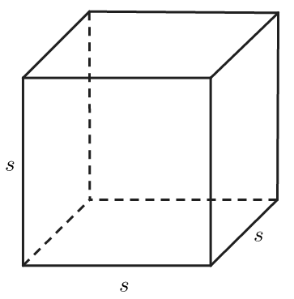
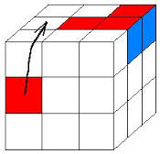
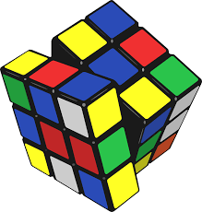
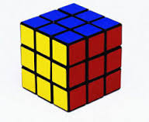
Etenen loogisesti
Oppiminen on tiedon aktiivista muokkaamista
Kokoan yksityiskohdista kokonaisuuden
Rakennan ”oppimisen puun” oksista vähitellen
Silmäilen
sisällysluetteloa
silmäilen tekstin
katson otsikot
vilkaisen kuvat
herätän aivoni
Syvennyn
yksityiskohtiin
luen tekstin
alleviivaan tukisanat
teen muistiinpanot
Muistelen ja mietin
kyselen, ajattelen
teen tehtävät
liitän palaset yhteen
Kokoan ja kertaan
teen johtopäätökset
yhdistän kokonaisuudeksi
SSMK-menetelmä

Slide 13
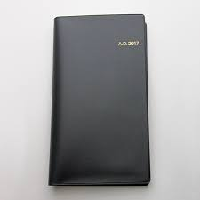
Suunnittelen ajankäyttöni
Teen realistisen lukusuunnitelman
liian löysä ei motivoi
liian tiukka ahdistaa
Varaan aikaa nukkumiseen ja lepoon
aivot jäsentävät asioita nukkuessani
Kahvitauko kaverin kanssa voi olla hyödyllisin oppimishetkeni
Laadin tavoitteeni
lukuvuodelle
jaksolle
kokeelle
Pyrin pysymään suunnitelmassani
Varaan aikaa sulatteluun ja harrastuksiini
liikunta tekee hyvää aivoille
kirjallisuus ja tiedotusvälineet avartavat

Slide 14
Muistan kerrata
kertaaminen pitää asiat säilömuistissani pidempään
helpointa on kerrata omien muistiinpanojeni avulla
yhdessä opiskelukaverien kanssa on tehokasta kertausta
unohtaminen on nopeinta heti mieleen painamisen jälkeen
kertaaminen jättää aivoihin pysyvämmän muistijäljen
muistamisen määrä
MUISTIKÄYRÄ
toinen kertaus seuraavana päivänä
kerrata kannattaa heti oppimisen jälkeen
Ilman kertausta muistat vähemmän
aika

Slide 15
Teen itsearviointia
ITSEARVIOINNIN ETUJA
lisää itsetuntemustani
tehostaa työskentelyäni
kehittää ajatteluani
monipuolistaa arviointia
PIDÄN OPPIMISPÄIVÄKIRJAA
pohdiskelen opittua
teen kysymyksiä
arvioin omaa oppimistani
kirjoitan tuntemuksiani
kirjoitan omin sanoin
arvioin omia tavoitteitani
VUOROVAIKUTUS
opettajien palaute tarkentaa tavoitteitani
vertaisarviointi kavereiden kanssa opettaa palautteen antamista ja vastaanottamista

Slide 16
Vahvistan itsetuntoani
Terveeseen itsetuntoon kuuluu itsensä arvostaminen
Keskityn omiin vahvuuksiini ja tarkastelen itseäni myönteisessä valossa
Opin sietämään myös epäonnistumisia ja pettymyksiä
Hyvä itsetunto auttaa oppimisessa
Itsetunto kehittyy palautteen ja kokemuksen perusteella
Itsetunto kasvaa uuden oppimisesta ja rajojen kohtaamisista
Itsetuntoon vaikuttavat omat tunteet, ystäväpiiri, perhe ja koulu

Slide 17
Tunnen vahvuuteni
Kielellinen
jokaisella on omat vahvuutensa
pärjään paremmin, jos tunnen omat kykyni
lahjakkuus voi olla myös piilevää
lahjakkuuttani voin aina kehittää
harrastusten avulla voin vahvistaa taitojani
Intrapersoonallinen
Sosiaalinen
Kinesteettinen
Musikaalinen
Visuaalis-avaruudellinen
Loogis-matemaattinen

Slide 18
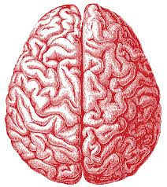
Aivot ja oppiminen
aistit välittävät tietoa aivoihin, missä tieto liitetään aikaisempiin havaintoihin
VASEN AIVOPUOLISKO
OIKEA AIVOPUOLISKO
puhuminen
lukeminen
laskeminen
loogisuus
aika
…
mielikuvitus
luovuus
tunteet
värit
musiikki
…
Tehokkaana oppijana olen kokonaisvaltainen ajattelija. Yhdistelen asioita molempien aivopuoliskojen avulla.
VINKKI:
Aivot eivät kulu käytössä, niitä kannattaa vaivata, huoltaa ja helliä

Slide 19
Tunnen muistini toiminnan
Aivoni on verkosto, missä useat kohdat ovat aktiivisina yhtä aikaa
Kiire ja stressi kuormittavat muistiani, jolloin unohdan helpommin
mieleen painaminen
Aistimuisti
tarkkaa-vaisuus
Työmuisti
Säilömuisti
mieleen palauttaminen
välittää tietoa aivoihin aistien kautta
vaikuttaa lukemisen hahmottamiseen ja tarkkaavaisuuteen
työstää hetkellisesti mielessä pidettäviä asioita (puh.numero)
asioiden liittäminen aiempaan säilömuistin tietoon
sisältää: a) tietomuistin, b) tapahtumamuistin ja c) taitomuistin
opitusta muodostuu uusia kokonaisuuksia
rajaton varasto

Slide 20
Pidän aivoistani huolta
LEPO JA UNI
unen aikana aivot vahvistavat muistijälkiä ja siivoavat pois turhia yhteyksiä
AKTIIVISUUS
utelias elämänasenne, haastavat harrastukset ja vireä elämäntapa aktivoivat muistia
Terveelliset elämäntavat suojaavat parhaiten aivojani
LIIKUNTA
aivot virkistyvät ja muisti aktivoituu, mieli virkistyy ja uni paranee
RAVITSEMUS
aivot tarvitsevat hyviä rasvahappoja, vitamiineja ja hivenaineita
SOSIAALISET SUHTEET
keskusteleminen ja ajatusten vaihto aktivoivat aivosolujen viestintää
HYVÄ MIELI
psyykkinen hyvinvointi vaikuttaa aivojen ja muistin toimintaan myönteisesti

Slide 21
Hallitsen medialukutaidon
OMA TUOTTAMINEN
osaan tuottaa (kuvata, videoida, äänittää ja kirjoittaa) omaa aineistoa ja muokata toisten julkaisuja
KÄYTTÖTAIDOT
osaan käyttää tietoverkkoja, älypuhelinta, tablettia, digikameraa..
OSALLISUUS
ymmärrän mahdollisuuteni ilmaista itseäni yhteisön jäsenenä
TIEDONHAKU
osaan löytää valtavasta tietomäärästä olennaisen ja luotettavan tiedon
ELÄMÄNHALLINTA
osaan käyttää mediaa oman hyvinvoinnin parantamiseksi ja tunnen median käytön vaaratekijöitä
TULKINTATAIDOT
osaan tulkita asioita analyyttisesti ja kyseenalaistaen
VAIKUTTAMINEN
ymmärrän median merkityksen vaikuttamiseen, julkiseen keskusteluun ja mielipiteisiin
KRIITTISYYS
suhtaudun epäilevästi mediassa esitettyyn tietoon ja etsin uutta näkökulmaa asioihin

Slide 22
Menestyksen pisaroita
Voittajat eivät koskaan anna periksi, periksiantajat eivät koskaan voita
Löydämme aina aikaa sen tekemiseen, mitä todella haluamme tehdä
Ei riitä, että opiskelee
täytyy myös oppia
Ei riitä, että luulee oppineensa
täytyy myös muistaa
Ei riitä, että muistaa
täytyy myös ymmärtää
Ei riitä, että ymmärtää
on myös osattava tehdä
Kaikki tieto voidaan saavuttaa ahkeruudella ja sinnikkyydellä
Jos et aseta itsellesi päämääriä, pysyt paikallasi tai taannut
Varmin tie mennä eteenpäin on pitää tapanaan tehdä enemmän kuin odotetaan
Ole aina valmis oppimaan, vaikka et välitäkään tulla opetetuksi

